Slide 1
地球内部物理学 第７週 Physics of the Earth’s Interior
北海道大学理学院 Hokkaido Univ.
地球惑星ダイナミクス講座 Earth and Planetary Dynamics
日置 幸介 Kosuke Heki
へ き こうすけ heki@sci.hokudai.ac.jp

Slide 2
地球内部物理学
(宇宙測地学研究室 日置)
1. 質点としての地球の力学 Earth as a point mass
公転・ケプラー運動 Orbital motion
2. 剛体としての地球の力学 Earth as a rigid body
地球の慣性モーメントと自転 MOI and rotation
3. 極運動と自転速度変動 Polar motion and DLOD
チャンドラー運動、地球ー月の力学進化
Chandler Wobble, Earth-Moon system

Slide 3
4. 流体としての地球 Earth as a fluid
地球の形、地球楕円体、ジオイド
Shape, ellipsoid, Geoid
5. 弾性体としての地球 Earth as an elastic body
地球潮汐、分潮、ラブ数
Earth tide, tidal components, Love number
6. 地球の重力とその変動 Earth’s gravity
重力異常、アイソスタシー
Gravity anomaly, isostasy

Slide 4
7. 現実的な地球・地球熱学 Realistic earth
粘弾性、マントル対流、プレート運動
viscoelasticity, mantle convection, plate motion
8. 固体地球の中の波動と振動 Wave and oscillation
地震、地球自由振動
Earthquake, Free oscillation
9. 固体地球の電磁気学 Electromagnetics
地球磁場 Geomagnetism

Slide 5
弾性体としての地球 The Earth as elastic body
海洋潮汐、固体地球潮汐、分潮、ラブ数
Ocean tide, Solid earth tide, tidal components, Love number
地球全体の硬さ（ばね定数）
Rigidity of the whole earth (spring constant)

Slide 6
固体地球潮汐 Solid earth tide
海洋潮汐 Ocean tide

Slide 7
潮汐の話題 Topics in tide
潮汐ポテンシャル なぜ裏側にも働く？
なぜ距離の逆三乗に比例？
自分の質量に無関係、自分の大きさに関係？
潮汐時間変化 なぜ半日以外の周期も？日周？長周期？
なぜ振幅あんなに変わる？大潮、小潮？
固体地球潮汐 ラブ数と志田数？
割らずに地球の中身を測る方法？

Slide 8
潮汐ポテンシャル Tidal potential energy
U(θ)
m
M
θ
R
r
表側と裏側で最大
距離の逆三乗に比例（引力の空間微分）
Ｍに無関係、自分の大きさに関係
Gm r²
2
1)
U = (3 cos
θ −
2R
3

Slide 9
月と地球の潮汐ポテンシャル Tidal potential of the Earth and Moon
こっちのほうがずっと大きい（潮汐力は非対称）
U(θ)
m
M
θ
R
r☽
r⊕
Gm r⊕²
GM r☽²
2
2
U⊕ = (3 cos
θ −
1)
U☽= (3 cos
θ −
1)
2R
3
2R
3

Slide 10
潮汐の話題 Topics in tide
潮汐ポテンシャル なぜ裏側にも働く？
なぜ距離の逆三乗に比例？
自分の質量に無関係、自分の大きさに関係？
潮汐時間変化 なぜ半日以外の周期も？日周？長周期？
なぜ振幅あんなに変わる？大潮、小潮？
固体地球潮汐 ラブ数と志田数？
割らずに地球の中身を測る方法？

Slide 11
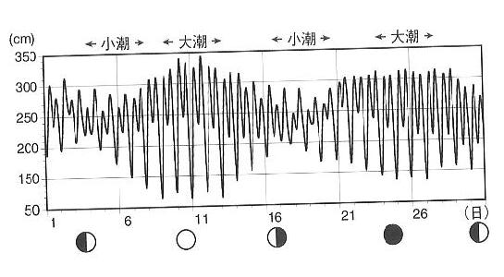
東京湾の海水位（潮位）変化
Water level variation in the Tokyo Bay
Neap tide
Spray tide
(spring tide)
Neap tide
Spray tide
(spring tide)

Slide 12
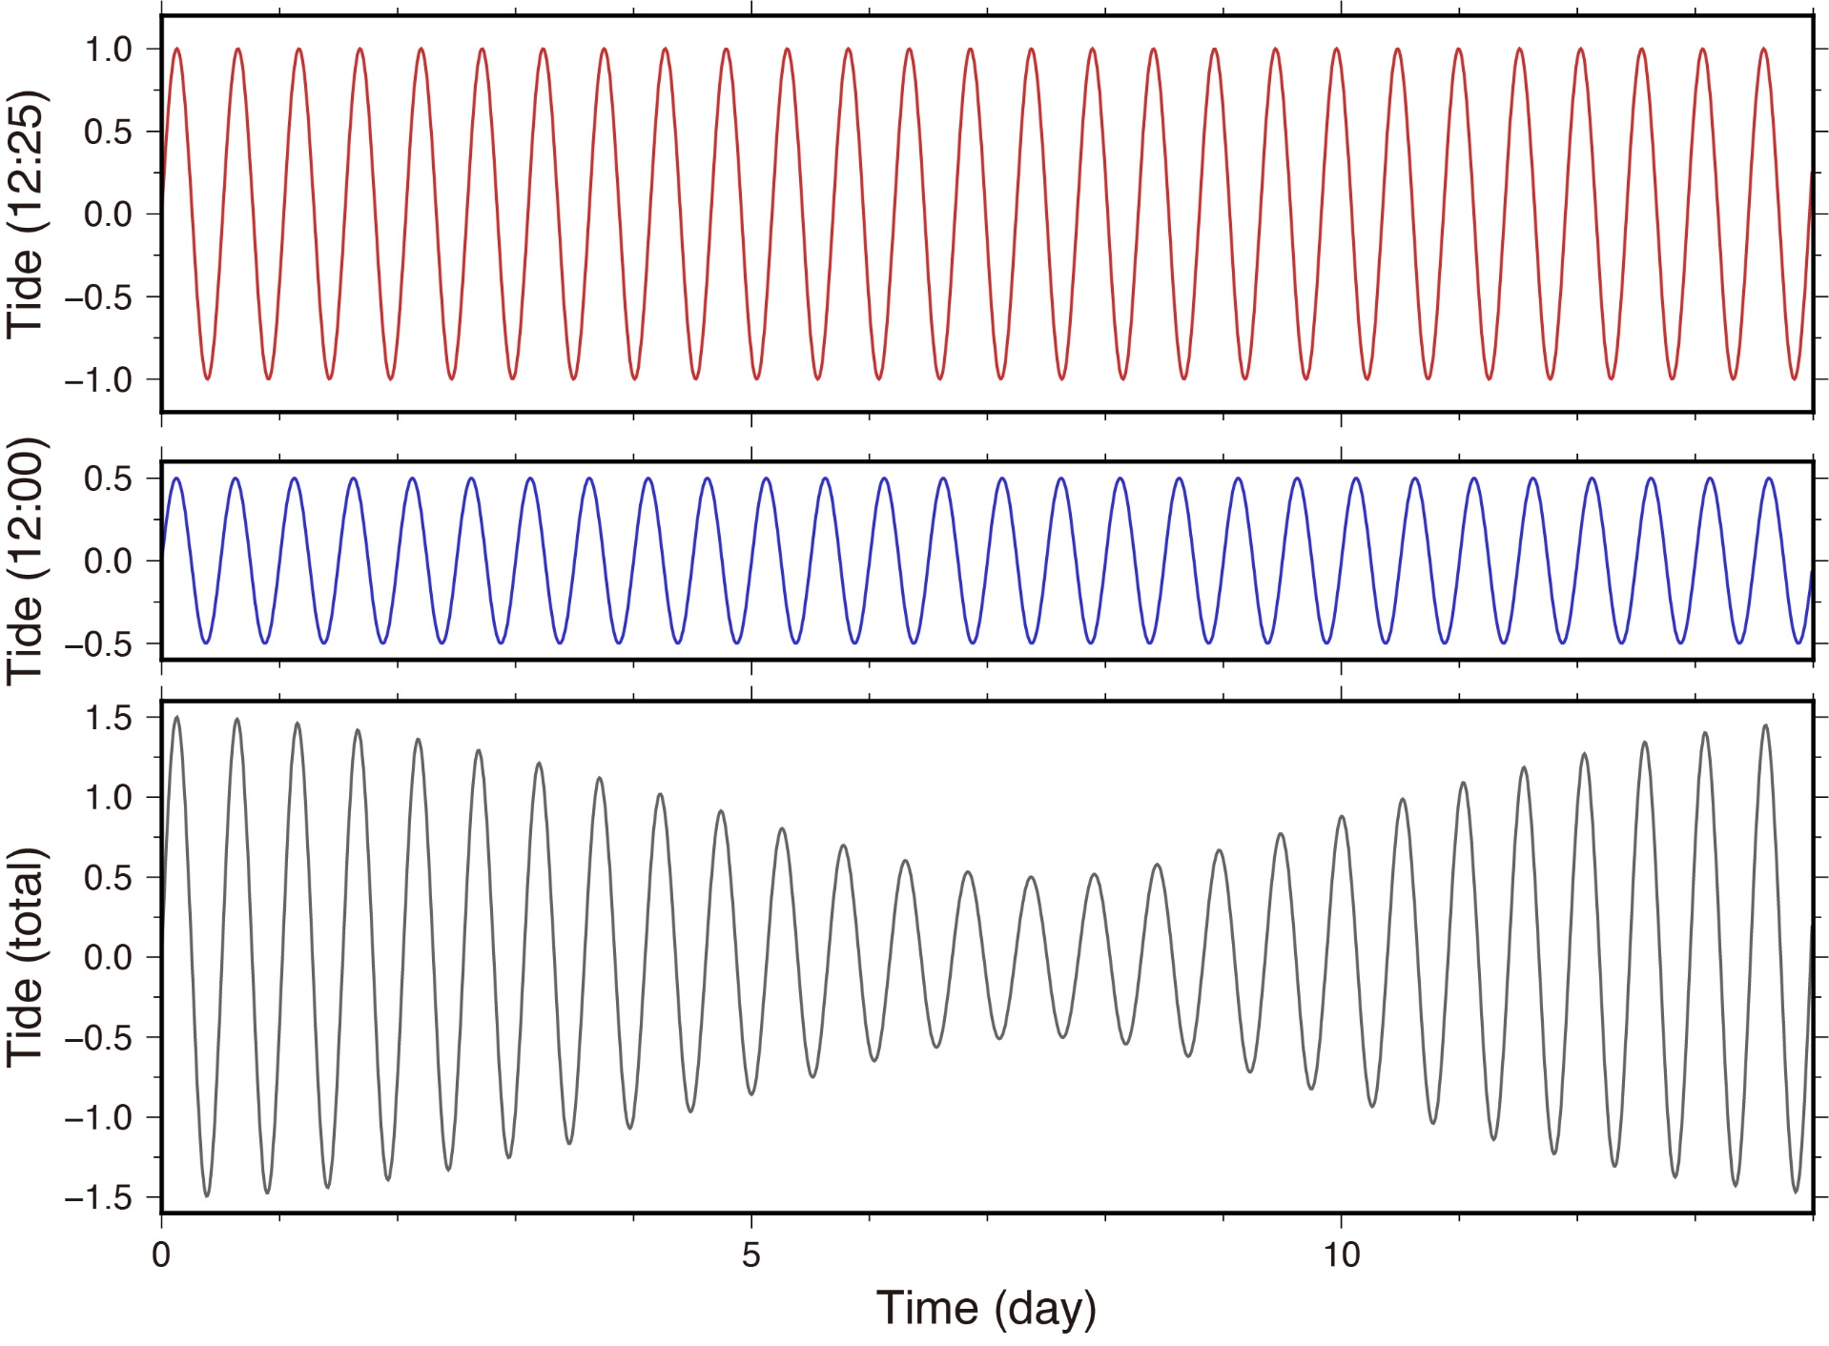
分潮という考え方 Tidal constituents
M2
半日周（太陰日）
Semidiurnal (lunar day)
S2
半日周（太陽日）
Semidiurnal (solar day)
合計
Total tide

Slide 13
月と太陽の潮汐ポテンシャルの比較
Which is bigger, lunar or solar tide?
m☽ ~0.012 M
M
R (3.8 x 10⁵ km)
こっちが倍
（潮汐力は距離が効く）
m☉
~330000 M
M
R (1.5 x 10⁸ km)
潮汐力は距離Rの逆三乗に比例

Slide 14
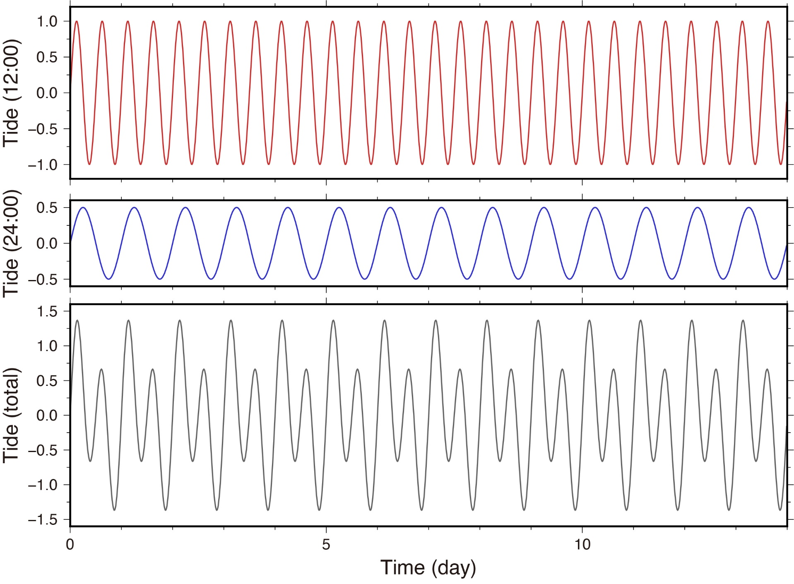
分潮という考え方 Tidal constituents
S2
半日周
Semidiurnal
K1
日周
Diurnal
合計
Total tide

Slide 15
1. Pulling apart
2. Look at me!
3. Get up!
Various functions of tide
4. Braking the spin
潮汐の様々な働き
・自転減速効果
・引っ張り効果
・こっち向け効果
・起きろ効果
潮汐はトルクをもたらす
Tide makes a torque

Slide 16
潮汐の話題 Topics in tide
潮汐ポテンシャル なぜ裏側にも働く？
なぜ距離の逆三乗に比例？
自分の質量に無関係、自分の大きさに関係？
潮汐時間変化 なぜ半日以外の周期も？日周？長周期？
なぜ振幅あんなに変わる？大潮、小潮？
固体地球潮汐 ラブ数と志田数？
割らずに地球の中身を測る方法？

Slide 17
割らずに中身を知る方法 Knowing the inside without breaking
地震 earthquake
核 core
潮汐 tide
たたく tapping
ひっぱる stretching
潮汐変形は軌道から測定可能
Tidal deformation can be measured from orbit

Slide 18
潮汐ポテンシャルU_{tide}と海面上昇の量的関係
How much does the sea surface height go up by tidal potential U_{tide}
ポテンシャルエネルギー U = mgh
m
単位質量の物体の高度とポテンシャルエネルギーの比例係数がg
月による潮汐ポテンシャル U_{tide}
h
海面は U_{tide}/gメートル上昇
Sea

Slide 19
ラブ数k, hの意味 What are Love numbers k and h?
月による潮汐ポテンシャル U_{tide}
陸から見た海面上昇は (1+k−h) U_{tide}/g
hU_{tide}/g
kU_{tide}/g
U_{tide}/g
Sea

Slide 20
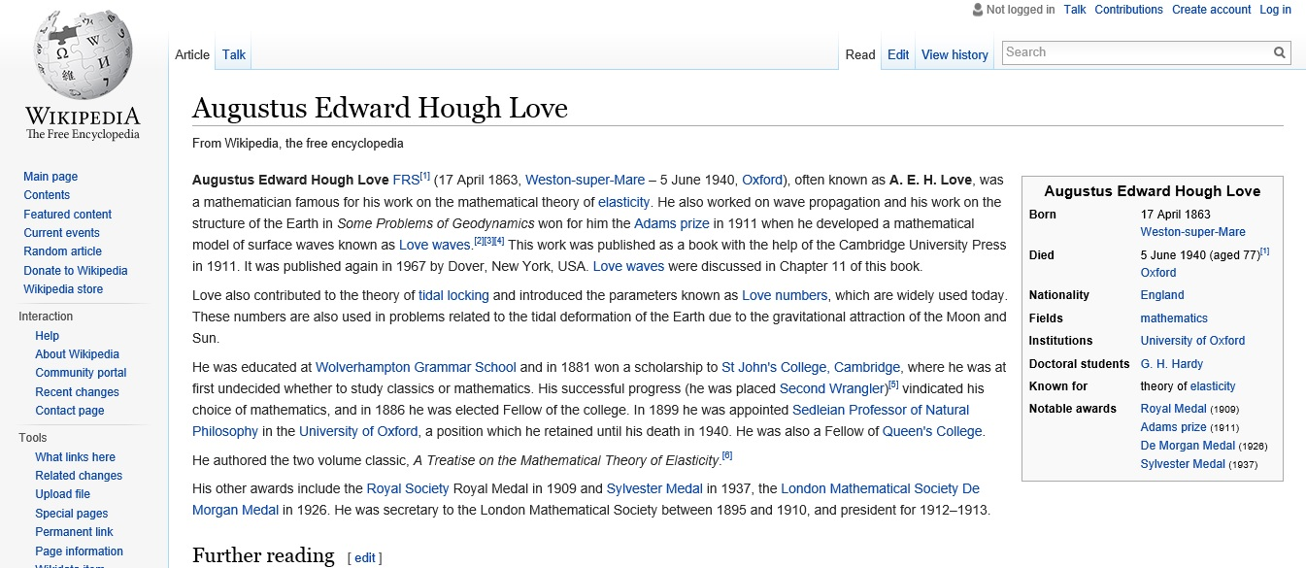
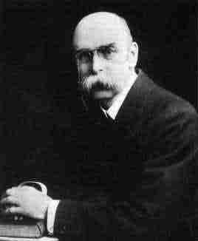
ラブ数と志田数 Love number and Shida number

Slide 21
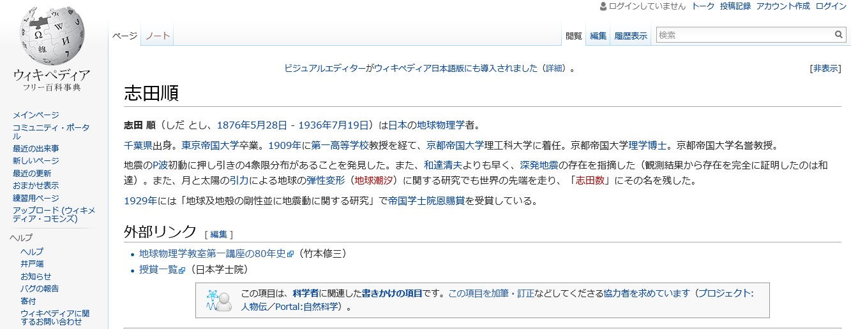
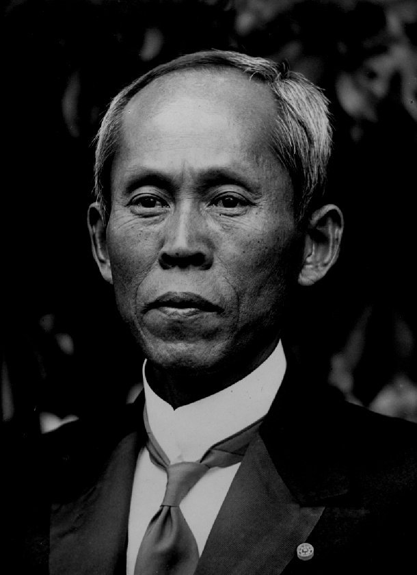
ラブ数と志田数 Love number and Shida number

Slide 22
とても柔らかい地球 Very soft Earth
k = 1.5, h=2.5
海と固体地球が同じだけ変形：海洋潮汐ゼロ
Same tidal deformation for ocean and solid earth

Slide 23
とても固い地球 Very hard Earth
k = h = 0
海だけ変形：大きな海洋潮汐
Only ocean deforms

Slide 24
実際の地球（弾性体） Elastic Earth
k =0.3 h = 0.6
どちらも変形するが海がより大きく変形
Both ocean and solid earth deform, but ocean deforms more

Slide 25
潮汐ポテンシャルへのレスポンス：ラブ数、志田数
Tidal response of the solid earth: Love and Shida numbers
( k, h ) ( l )
固体地球の潮汐変形による海面（等ポテンシャル面）の持ち上がりの係数
Sea surface deformation
k
h
地面の変形の係数（縦）
Solid earth deformation (vertical)
1 + k
h
l
地面の変形の係数（横）
Solid earth deformation (horizontal)
l
大きな k, h, l
Large k, h, l
柔らかい地球
The earth is weak

Slide 26
ラブ数 k が反映する天体内部
Love number k reflects the interior
地球（流体核：あり）
Earth (fluid outer core)
月（流体核：あっても極小）
Moon (core is small if any)
k ≅ 0.02
k ≅ 0.3
k ≅ 0.15
火星（流体核：あるが地球より小）
Mars (fluid core exists but much smaller)

Slide 27
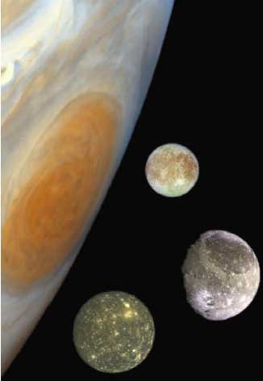
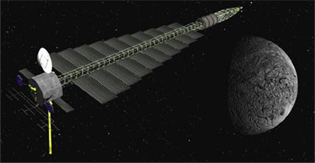
JIMO
潮汐応答で内部構造を知る
Tidal response to explore internal structure
エウロパに海？Ocean on Europa?
Proposed launch: 2011 or later
Objectives: The Jupiter Icy Moons Orbiter mission has two main objectives.
1. To explore the three icy moons of Jupiter - Callisto, Ganymede, and Europa - and investigate their makeup, their history and their potential for sustaining life. The mission would meet the science goals for a Europa orbiter that a 2002 National Research Council report ranked as a top priority for a "flagship" solar system mission. Examination of Callisto and Ganymede would provide comparisons key to understanding the evolution of all three moons.
2. To develop a nuclear reactor and show that it can be processed safely and operated reliably in deep space for long-duration deep space exploration. The amount of power available from a nuclear reactor -- hundreds of times greater than on current interplanetary spacecraft -- would enable the use of more capable instruments and faster data transmission.
A subsidiary objective is the development of nuclear fission technology and associated system technologies necessary for demonstrating their effectiveness in deep space exploration.

Slide 28
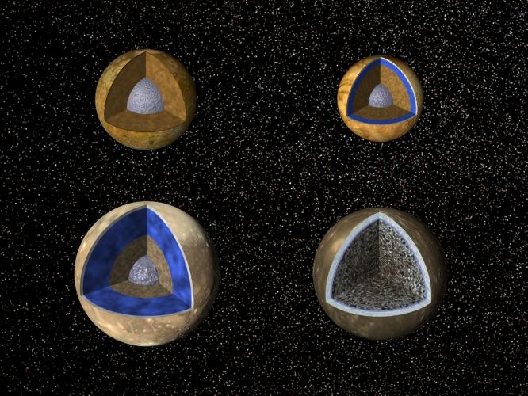
The Jupiter Icy Moons Orbiter mission has three major science goals:
Potential for Life The mission would scout the potential for sustaining life on Callisto, Ganymede and Europa. This includes: 1) Determining whether the moons do indeed have subsurface oceans. 2) Mapping where organic compounds and other chemicals of biological interest lie on the surface. 3) Determining the thickness of icy layers, with emphasis on locating potential future landing sites.
Origins and Evolution Another main science objective would be to investigate the origin and evolution of these moons. This includes: 1) Determining their interior structures, surface features and surface compositions in order to interpret their evolutionary histories (geology, geochemistry, geophysics) and how this contributes to the understanding of the origin and evolution of Earth.
Radiation Environments The mission would also determine the radiation environments around these moons and the rates at which the moons are weathered by material hitting their surfaces. Callisto, Ganymede and Europa all orbit within the powerful magnetic environment that surrounds Jupiter. They display varying effects from the natural radiation, charged particles and dust within this environment. Understanding this environment has implications for understanding whether life could have arisen on these distant moons.
Io
Europa
衛星の飛び方から海が検知できる
（木星の起潮力を利用してラブ数k を計る）
Constraining the tidal Love number k from orbit
Ganymede
Callisto

Slide 29
同期自転 Synchronous rotation
(The Moon, Galilean Satellites)
n = ω

Slide 30
同期自転していれば両者は尽数関係
They are 1:3 under synchronous rotation
(GM=R³ω²)
潮汐力ポテンシャル
Tidal potential
GM r²
R
3
遠心力ポテンシャル
Centrifugal potential
GM r²
3R
3

Slide 31
同期自転衛星の形状 Synchronous rotation satellite 月のスリーサイズ Three sizes of the Moon
-5
-2
-1 x 3
潮汐力による変形
Tidal deformation
(遠心力の三倍)
合計の変形
Total deformation
7:-2:-5
2 x 3
-1 x 3
1
-2
1
遠心力による変形
_{Centrifugal deformation}
7

Slide 32
潮汐の話題おまけ additional topics in tide
潮汐ポテンシャル なぜ裏側にも働く？
なぜ距離の逆三乗に比例？
自分の質量に無関係、自分の大きさに関係？
潮汐時間変化 なぜ半日以外の周期も？日周？長周期？
なぜ振幅あんなに変わる？大潮、小潮？
固体地球潮汐 ラブ数と志田数？
割らずに地球の中身を測る方法？
番外編 衛星を壊す潮汐：ロシュ半径
地震と潮汐：荷重と断層運動

Slide 33
A victim of the Roche Limit
ロシュ限界（天体を破壊する潮汐力）
Roche limit (tidal force may destroy celestial bodies)
Icy fragments of the Schoemaker-Levy comet ,1994

Slide 34
ロシュ限界
Roche Limit

Slide 35
ロシュ半径では 自己重力＝遠心力＋潮汐力
At the Roche limit Self gravity = centrifugal force + tidal force
潮汐力 tidal force
遠心力 centrifugal force
自己重力
gravity

Slide 36
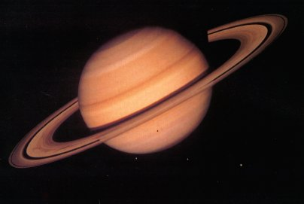
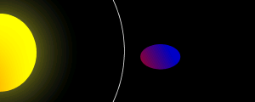
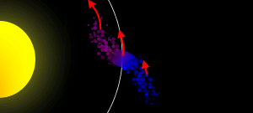
Roche Limit (« extreme tide »)
Within the Roche limit the mass' own gravity can no longer withstand the tidal forces, and the body disintegrates.
The varying orbital speed of the material eventually causes it to form a ring.
http://www.answers.com/topic/roche-limit

Slide 37
月はロシュ限界のすぐ外にできた(二万kmくらい)
The Moon was formed just outside of the Roche limit
一緒に育つ Growing together
（兄弟説 Sister）
巨大衝突 Giant impact （親子説：両親 Daughter）
捕獲 Capture
（他人説 Stranger）
分離・飛び出し Fission
（親子説：片親 Daughter）

Slide 38
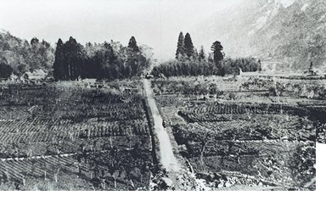
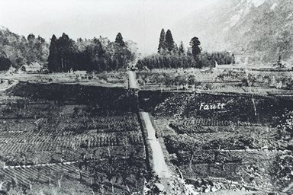
Nobi Earthquake (1891) and Neodani Fault
潮汐と地震
Earthquake and tide

Slide 39
地震と荷重 Earthquake and surface load
Load

Slide 40
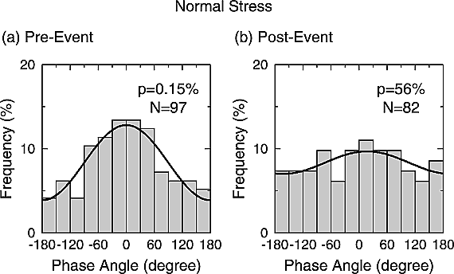
潮汐への感受性が地震の前にだけ高まる (Tanaka et al., GRL 2002)
Sensitivity to tides becomes significant before large earthquakes
地震前
地震後
干潮からの位相角
干潮からの位相角
1982 South Tonga earthquake (M_{w}7.5)

Slide 41
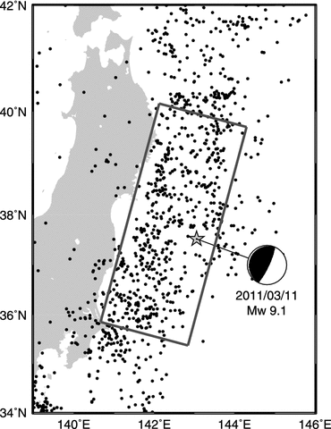
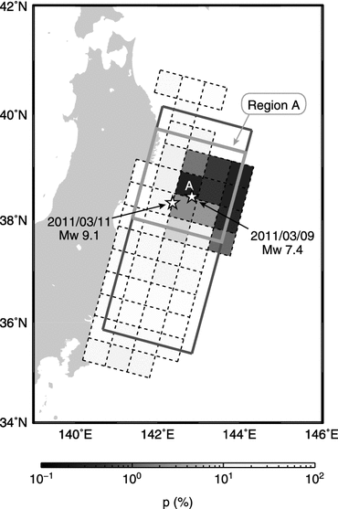
田中佐千子、月や太陽の引力が地震の引き金に──東北地方太平洋沖地震に先行した地球潮汐の地震トリガー現象、
科学、2011年 10月号
S. Tanaka, Luni-solar tides may trigger earthquakes – a phenomenon preceding the Tohoku-oki earthquake, Kagaku, 2011, October.

Slide 42
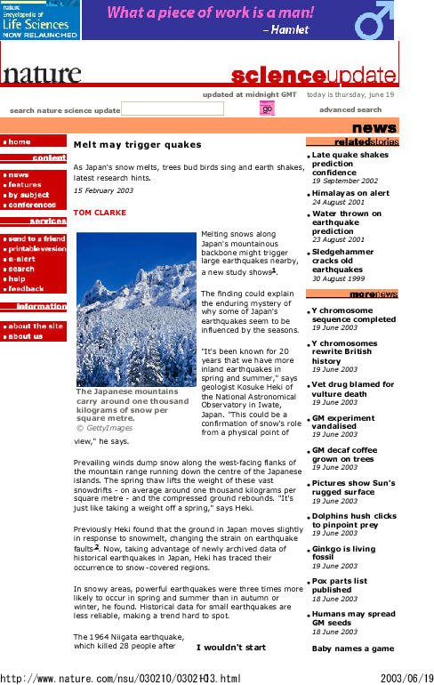
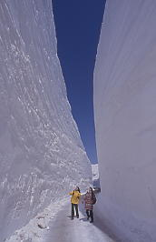

Slide 43
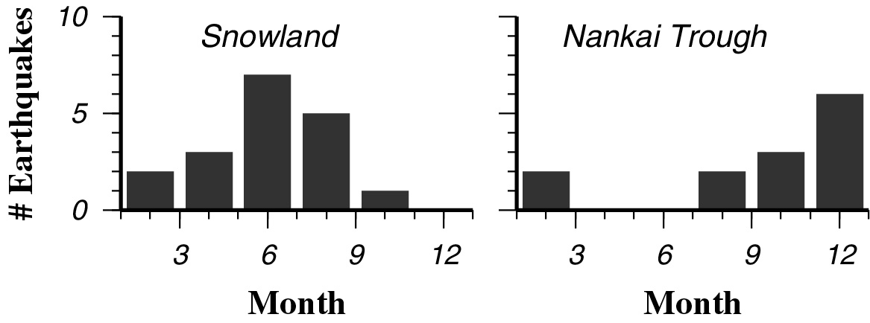
地震発生の季節性 seasonality in earthquake occurrences
春夏に多い積雪地域の地震
More events in spring/summer
5
6
4
6
2
8
7
3
10
5
M > 7.0
[Okada, 1982]
6
秋冬に多い南海トラフ地震
More events in fall/winter
7
5
6
8
8
3
1
5
9
12
12
12
9
12
M > 7.9
[Ohtake & Nakahara, 1999]
12
2
10
8
2
11
8
12

Slide 44
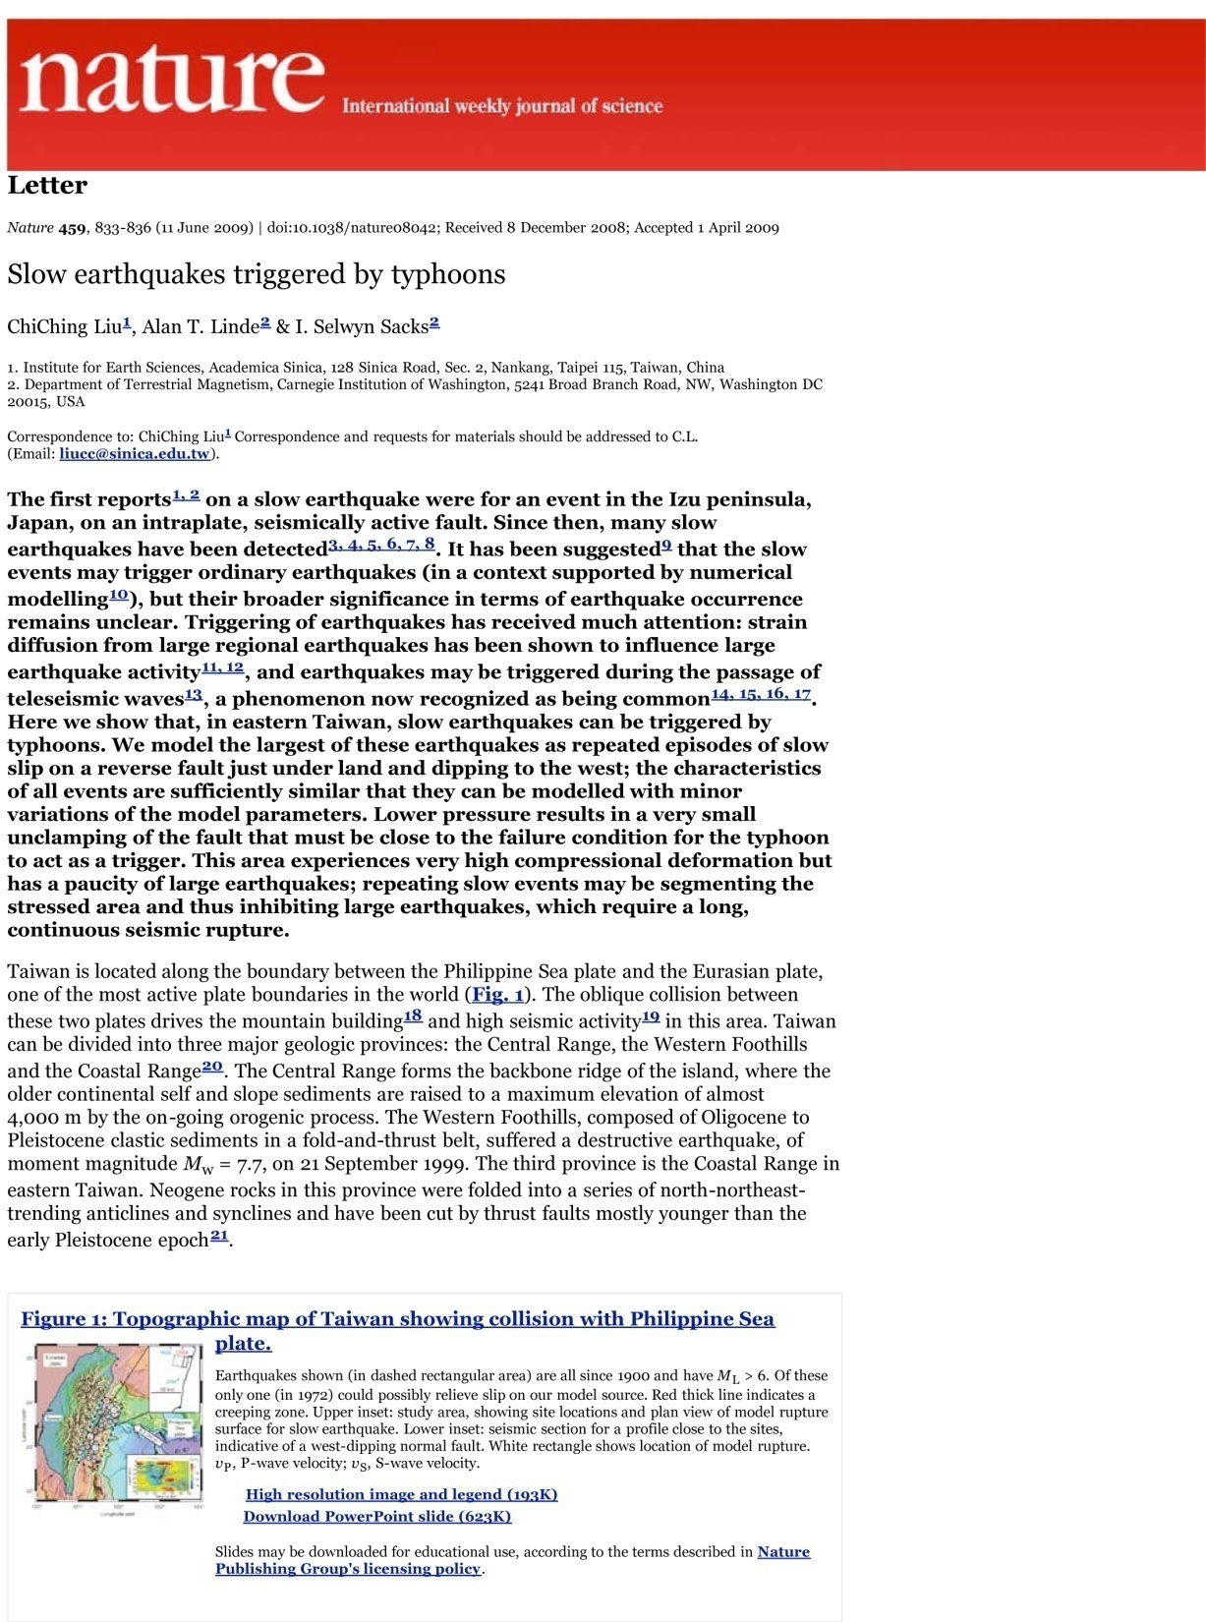
台風が地震を誘発する？

